Slide 1

INNOVATIVE
DESIGN
第六章 数列
第8节 数列中的融合创新问题

Slide 2
数列的融合创新问题往往以压轴题的位置出现于高考题中,以新定义、新性质和新构造的形式出现,有时与函数、不等式、集合等交汇命题,难度较大.

Slide 3
目 录
课时对点精练
CONTENTS

Slide 4

题型一 定义新数列
例1 (2025·温州适应性考试)数列{a_{n}},{b_{n}}满足:{b_{n}}是等比数列,b₁=2,a₂=5,且a₁b₁+a₂b₂+…+a_{n}b_{n}=2(a_{n}-3)b_{n}+8(n∈N*).
(1)求{a_{n}},{b_{n}}的通项公式;
解 ∵a₁b₁=2(a₁-3)b₁+8,b₁=2,∴a₁=2,
又a₁b₁+a₂b₂=2(a₂-3)b₂+8,b₁=2,a₂=5,∴b₂=4,
∵{b_{n}}是等比数列,∴{b_{n}}的公比为$\frac{b_{2}}{b_{1}}$=2,∴b_{n}=2^{n}.
由题意得a₁b₁+a₂b₂+…+a_{n}b_{n}=2(a_{n}-3)b_{n}+8,n∈N*,
则当n≥2时,a₁b₁+a₂b₂+…+a_{n-1}b_{n-1}=2(a_{n-1}-3)b_{n-1}+8,
两式相减得a_{n}b_{n}=2(a_{n}-3)b_{n}-2(a_{n-1}-3)b_{n-1},
将b_{n}=2^{n}代入,化简得a_{n}=2(a_{n}-3)-(a_{n-1}-3),得a_{n}-a_{n-1}=3(n≥2),
∴{a_{n}}是公差为3的等差数列,∴a_{n}=a₁+(n-1)d=3n-1.

Slide 5

(2)求集合A={x|(x-a_{i})(x-b_{i})=0,i≤2n,i∈N*}中所有元素的和;
解 记集合A的全体元素的和为S,
集合M={a₁,a₂,…,a_{2n}}的所有元素的和为A_{2n}=$\frac{2n(6n−1+2)}{2}$=6n²+n,
集合N={b₁,b₂,…,b_{2n}}的所有元素的和为B_{2n}=$\frac{2(1−2^{2n})}{1−2}$=2^{2n+1}-2,
集合M∩N的所有元素的和为T,则有S=A_{2n}+B_{2n}-T,
对于数列{b_{n}}:当n=2k-1(k∈N*)时,
b_{2k-1}=2^{2k-1}=(3-1)^{2k-1}=3p-1(p∈N*)是数列{a_{n}}中的项,
当n=2k(k∈N*)时,b_{2k}=2b_{2k-1}=2(3p-1)=6p-2(p∈N*)不是数列{a_{n}}中的项,

Slide 6

∴T=b₁+b₃+…+b_{2k-1},
其中$\left\{\begin{matrix}b_{2k−1}\text{≤}a_{2n}, \\ b_{2k+1}>a_{2n}\end{matrix} \right.$⇒$\frac{log_{2}(6n−1)−1}{2}$<k≤$\frac{log_{2}(6n−1)+1}{2}$,
即k=$\left[\frac{log_{2}(6n−1)+1}{2}\right]$(其中[x]表示不超过实数x的最大整数).
∴T=$\frac{2(1−4^{k})}{1−4}$=$\frac{2}{3}$(4^{k}-1)
=$\frac{2}{3}$($4^{[\frac{log_{2}(6n−1)+1}{2}]}$-1),
∴S=6n²+n+2^{2n+1}-$\frac{2}{3}$·$4^{[\frac{log_{2}(6n−1)+1}{2}]}$-$\frac{4}{3}$.

Slide 7

(3)对数列{c_{n}},若存在互不相等的正整数k₁,k₂,…,k_{j}(j≥2),使得$c_{k_{1}}$+$c_{k_{2}}$+…+$c_{k_{j}}$也是数列{c_{n}}中的项,则称数列{c_{n}}是“和稳定数列”.试分别判断数列{a_{n}},{b_{n}}是不是“和稳定数列”.若是,求出所有j的值;若不是,说明理由.
解 当j=3m(m∈N*)时,$a_{k_{1}}$+$a_{k_{2}}$+…+$a_{k_{j}}$是3的正整数倍,故一定不是数列{a_{n}}中的项;
当j=3m-1(m∈N*)时,$a_{k_{1}}$+$a_{k_{2}}$+…+$a_{k_{j}}$除以3余1,不是数列{a_{n}}中的项;
当j=3m+1(m∈N*)时,$a_{k_{1}}$+$a_{k_{2}}$+…+$a_{k_{j}}$除以3余2,是数列{a_{n}}中的项.
综上,数列{a_{n}}是“和稳定数列”,此时j=3m+1(m∈N*).

Slide 8
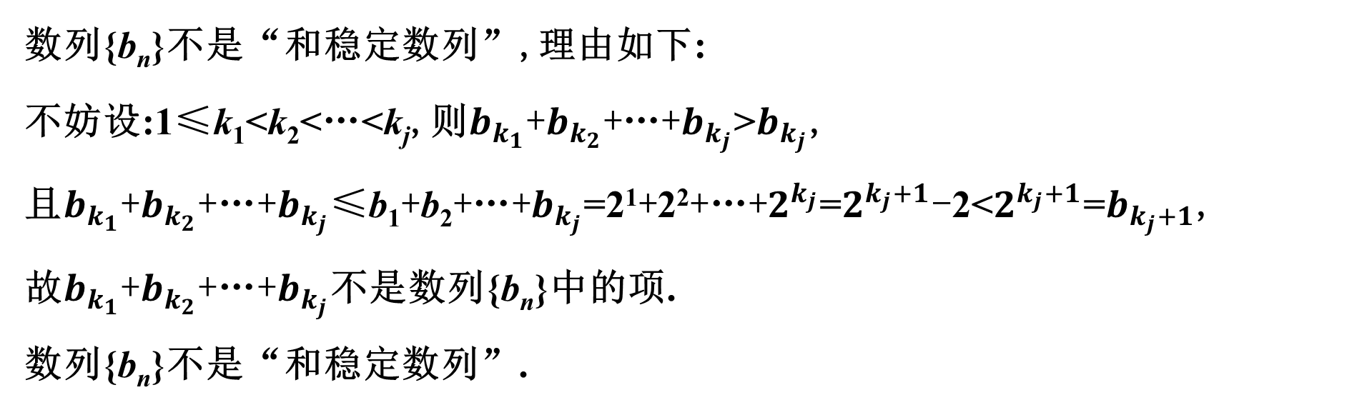
数列{b_{n}}不是“和稳定数列”,理由如下:
不妨设:1≤k₁<k₂<…<k_{j},则$b_{k_{1}}$+$b_{k_{2}}$+…+$b_{k_{j}}$>$b_{k_{j}}$,
且$b_{k_{1}}$+$b_{k_{2}}$+…+$b_{k_{j}}$≤b₁+b₂+…+$b_{k_{j}}$=2¹+2²+…+$2^{k_{j}}$=$2^{k_{j}+1}$-2<$2^{k_{j}+1}$=$b_{k_{j}+1}$,
故$b_{k_{1}}$+$b_{k_{2}}$+…+$b_{k_{j}}$不是数列{b_{n}}中的项.
数列{b_{n}}不是“和稳定数列”.

Slide 9

训练1 (2025·东北师大附中模拟)对于数列{a_{n}},称{Δa_{n}}为数列{a_{n}}的一阶差分数列,其中Δa_{n}=a_{n+1}-a_{n}(n∈N*).对正整数k(k≥2),称{Δ^{k}a_{n}}为数列{a_{n}}的k阶差分数列,其中Δ^{k}a_{n}=Δ(Δ^{k-1}a_{n})=Δ^{k-1}a_{n+1}-Δ^{k-1}a_{n}.已知数列{a_{n}}的首项a₁=1,且{Δa_{n+1}-
a_{n}-2^{n}}为{a_{n}}的二阶差分数列.
(1)求数列{a_{n}}的通项公式;
解 因为{Δa_{n+1}-a_{n}-2^{n}}为{a_{n}}的二阶差分数列,
所以Δa_{n+1}-a_{n}-2^{n}=Δ²a_{n},将Δ²a_{n}=Δa_{n+1}-Δa_{n}代入得Δa_{n+1}-a_{n}-2^{n}=Δa_{n+1}-Δa_{n},
整理得Δa_{n}-a_{n}=2^{n},即a_{n+1}-2a_{n}=2^{n}, 所以$\frac{a_{n+1}}{2^{n+1}}$-$\frac{a_{n}}{2^{n}}$=$\frac{1}{2}$.
又a₁=1,故数列$\left\{\frac{a_{n}}{2^{n}}\right\}是首项为\frac{1}{2}$,公差为$\frac{1}{2}$的等差数列,
因此,$\frac{a_{n}}{2^{n}}$=$\frac{1}{2}$+(n-1)·$\frac{1}{2}$,即a_{n}=n·2^{n-1}.

Slide 10

(2)设b_{n}=$\frac{1}{2}$(n²-n+2),{x_{n}}为数列{b_{n}}的一阶差分数列,∀n∈N*,是否都有$\begin{matrix}\text{n} \\ \text{∑} \\ \text{i}\text{=1}\end{matrix}$x_{i}$C_{n}^{i}$=a_{n}成立?并说明理由;(其中$C_{n}^{i}$为组合数)
解 因为{x_{n}}为数列{b_{n}}的一阶差分数列,所以x_{n}=b_{n+1}-b_{n}=n.
对于$\begin{matrix}\text{n} \\ \text{∑} \\ \text{i}\text{=1}\end{matrix}$x_{i}$C_{n}^{i}$=$C_{n}^{1}$+2$C_{n}^{2}$+…+n$C_{n}^{n}$=n·2^{n-1},①
当n=1时,①式成立;
当n≥2时,因为n·2^{n-1}=n·(1+1)^{n-1}=n·($C_{n−1}^{0}$+$C_{n−1}^{1}$+…+$C_{n−1}^{n−1}$),
且n$C_{n−1}^{k−1}$=k$C_{n}^{k}$,所以①式成立.
故∀n∈N*都有$\begin{matrix}\text{n} \\ \text{∑} \\ \text{i}\text{=1}\end{matrix}$x_{i}$C_{n}^{i}$=a_{n}成立.

Slide 11

(3)对于(2)中的数列{x_{n}},令y_{n}=$\frac{t^{x_{n}}+t^{−x_{n}}}{2}$,其中$\frac{1}{2}$<t<2.证明:$\begin{matrix}\text{n} \\ \text{∑} \\ \text{i}\text{=1}\end{matrix}$y_{i}<2^{n}-$2^{−\frac{n}{2}}$.
证明 由(2)知x_{n}=n,则y_{n}=$\frac{t^{n}+t^{−n}}{2}$,
因为$\frac{1}{2}$<t<2,所以(2t)^{n}>1,t^{n}<2^{n},
故(2^{n}+2^{-n})-(t^{n}+t^{-n})=$\frac{1}{{(2t)}^{n}}$(2^{n}-t^{n})[(2t)^{n}-1]>0,即t^{n}+t^{-n}<2^{n}+2^{-n},
所以$\begin{matrix}\text{n} \\ \text{∑} \\ \text{i}\text{=1}\end{matrix}$y_{i}=$\frac{1}{2}\begin{matrix}\text{n} \\ \text{∑} \\ \text{i}\text{=1}\end{matrix}$(t^{i}+t^{-i})<$\frac{1}{2}\begin{matrix}\text{n} \\ \text{∑} \\ \text{i}\text{=1}\end{matrix}$(2^{i}+2^{-i})

Slide 12

=$\frac{1}{2}\left[\frac{2(2^{n}−1)}{2−1}+\frac{\frac{1}{2}\left(1−\frac{1}{2^{n}}\right)}{1−\frac{1}{2}}\right]$
=(2^{n}-1)+$\frac{1}{2}\left(1−\frac{1}{2^{n}}\right)$
=2^{n}-$\frac{1}{2}$(1+2^{-n})<2^{n}-$\frac{1}{2}$·2·$\sqrt{2^{−n}}$
=2^{n}-$2^{−\frac{n}{2}}$.

Slide 13
题型二 定义数列的新性质
例2 (2025·郑州调研)已知数列{a_{n}}为有穷数列,且a_{n}∈N*,若数列{a_{n}}满足如下两个性质,则称数列{a_{n}}为m的k增数列:
①a₁+a₂+a₃+…+a_{n}=m;
②对于1≤i<j≤n,使得a_{i}<a_{j}的正整数对(i,j)有k个.
(1)写出所有4的1增数列;
解 由题意得a₁+a₂+…+a_{n}=4,
且对于1≤i<j≤4,使得a_{i}<a_{j}的正整数对(i,j)有1个,
由于1+1+2=4或1+3=4,故所有4的1增数列有数列1,2,1和数列1,3.

Slide 14
(2)当n=5时,若存在m的6增数列,求m的最小值;
解 当n=5时,因为存在m的6增数列,
即a₁+a₂+a₃+a₄+a₅=m,
且对于1≤i<j<5,使得a_{i}<a_{j}的正整数对(i,j)有6个,
所以数列{a_{n}}的各项中必有不同的项,
所以m≥6且m∈N*.
若m=6,满足要求的数列{a_{n}}中有四项为1,一项为2,
所以k≤4,不符合题意,所以m>6.

Slide 15
若m=7,满足要求的数列{a_{n}}中有三项为1,两项为2,
此时数列为1,1,1,2,2,满足要求的正整数对(i,j)的分别为(1,4),(2,4),(3,4),(1,5),(2,5),(3,5),符合m的6增数列.
因此,当n=5时,若存在m的6增数列,
则m的最小值为7.

Slide 16
(3)若存在100的k增数列,求k的最大值.
解 若数列{a_{n}}中的每一项都相等,则k=0,
若k≠0,则数列{a_{n}}中存在大于1的项,
若首项a₁≠1,将a₁拆分成a₁个1后k变大,
所以此时k不是最大值,所以a₁=1.
当i=2,3,…,n时,若a_{i}>a_{i+1},交换a_{i},a_{i+1}的顺序后k变为k+1,
所以此时k不是最大值,所以a_{i}≤a_{i+1}.
若a_{i+1}-a_{i}∉{0,1},则a_{i+1}≥a_{i}+2,
所以将a_{i+1}改为a_{i+1}-1,并在数列首位前添加一项1,k的值变大,

Slide 17
所以此时k不是最大值,所以a_{i+1}-a_{i}∈{0,1}.
若数列{a_{n}}中存在相邻的两项a_{i}=2,a_{i+1}≥3,
设此时{a_{n}}中有t项为2,将a_{i+1}改为2,并在数列首位前添加a_{i+1}-2个1后,k的值至少变为k+1,
所以此时k不是最大值,所以数列{a_{n}}的各项只能为1或2,所以数列{a_{n}}为1,1,…,1,2,2,…,2的形式.
设其中有x项为1,有y项为2,
因为存在100的k增数列,所以x+2y=100,
所以k=xy=(100-2y)y=-2y²+100y=-2(y-25)²+1 250,
所以当且仅当x=50,y=25时,k取最大值,且k的最大值为1 250.

Slide 18

训练2 (2025·济南质检)对于无穷数列{a_{n}},“若存在a_{m}-a_{k}=t(m,k∈N*,m>k),必有a_{m+1}-a_{k+1}=t”,则称数列{a_{n}}具有P(t)性质.
(1)若数列{a_{n}}满足a_{n}=$\left\{\begin{matrix}2n\left(n=1,2\right), \\ 2n−5(n\text{≥}3,n∈N^{∗}),\end{matrix} \right.$判断数列{a_{n}}是否具有P(1)性质?是否具有P(4)性质?
解 因为a_{n}=$\left\{\begin{matrix}2n\left(n=1,2\right), \\ 2n−5(n\text{≥}3,n∈N^{∗}),\end{matrix} \right.$
a₅-a₂=5-4=1,但a₆-a₃=7-1=6≠1, 所以数列{a_{n}}不具有性质P(1),
因为a₅-a₃=4.且a₆-a₄=4,所以数列{a_{n}}具有性质P(4).

Slide 19

(2)对于无穷数列{a_{n}},设T={x|x=a_{j}-a_{i},i<j},求证:若数列{a_{n}}具有P(0)性质,则T必为有限集;
解 因为数列{a_{n}}具有性质P(0),
所以一定存在一组最小的且m>k,满足a_{m}-a_{k}=0,即a_{m}=a_{k},
由性质P(0)的含义可得a_{m+1}=a_{k+1},a_{m+2}=a_{k+2},…,a_{2m-k-1}=a_{m-1},a_{2m-k}=a_{m},
所以数列{a_{n}}中,从第k项开始的各项呈现周期性规律:
a_{k},a_{k+1},…,a_{m-1}为一个周期中的各项,
所以数列{a_{n}}中最多有m-1个不同的项,
所以T最多有$C_{m−1}^{2}$个元素,即T为有限集.

Slide 20
(3)已知{a_{n}}是各项均为正整数的数列,且{a_{n}}既具有P(2)性质,又具有P(3)性质,是否存在正整数N,k,使得a_{N},a_{N+1},a_{N+2},…,a_{N+k},…成等差数列.若存在,请加以证明;若不存在,说明理由.
解 因为数列{a_{n}}具有P(2)性质,又具有P(3)性质,
所以存在M′,N′,使得a_{M′ +p}-a_{M′} =2,a_{N′ +q}-a_{N′} =3,
其中p,q分别是满足上述关系式的最小的正整数,
由性质P(2),P(3)的含义可得a_{M′ +p+k}-a_{M′ +k}=2,a_{N′ +q+k}-a_{N′ +k}=3,
若M′ <N′ ,则取k=N′ -M′ ,可得a_{N′ +p}-a_{N′} =2,
若M′ >N′ ,则取k=M′ -N′ ,可得a_{M′ +q}-a_{M′} =3,

Slide 21
记M=max{M′ ,N′ },则对于a_{M},
有a_{M+p}-a_{M}=2,a_{M+q}-a_{M}=3,显然p≠q,
由性质P(2),P(3)的含义可得:a_{M+p+k}-a_{M+k}=2,a_{N+q+k}-a_{N+k}=3,
所以a_{M+pq}-a_{M}=(a_{M+pq}-a_{M+(q-1)p})+(a_{M+(q-1)p}-a_{M+(q-2)p})+…+(a_{M+p}-a_{M})
=2qa_{M+pq}-a_{M}=(a_{M+pq}-a_{M+(p-1)q})+(a_{M+(p-1)q}-a_{M+(p-2)q})+…+(a_{M+q}-a_{M})=3p,
所以2q=3p,
又p,q满足a_{M+p}-a_{M}=2,a_{M+q}-a_{M}=3的最小的正整数,
所以q=3,p=2,a_{M+2}-a_{M}=2,a_{M+3}-a_{M}=3,
所以a_{M+2+k}-a_{M+k}=2,a_{M+3+k}-a_{M+k}=3,

Slide 22
所以a_{M+2k}=a_{M+2(k-1)+2}=a_{M}+2k,a_{M+3k}=a_{M+3(k-1)+3}=a_{M}+3k,
取N=M+3,所以,若k是偶数,则a_{N+k}=a_{N}+k,
若k是奇数,
则a_{N+k}=a_{N+3+(k-3)}=a_{N+3}+(k-3)=a_{N}+3+(k-3)=a_{N}+k,
所以a_{N+k}=a_{N}+k,
所以a_{N},a_{N+1},a_{N+2},…,a_{N+k},…是公差为1的等差数列.

Slide 23
题型三 抽象数列的拆分或变换
例3 (2024·新高考Ⅰ卷)设m为正整数,数列a₁,a₂,…,a_{4m+2}是公差不为0的等差数列,若从中删去两项a_{i}和a_{j}(i<j)后剩余的4m项可被平均分为m组,且每组的4个数都能构成等差数列,则称数列a₁,a₂,…,a_{4m+2}是(i,j)-可分数列.
(1)写出所有的(i,j),1≤i<j≤6,使得数列a₁,a₂,…,a₆是(i,j)-可分数列;
解 满足题意的所有(i,j)为(1,2),(1,6),(5,6).

Slide 24
(2)当m≥3时,证明:数列a₁,a₂,…,a_{4m+2}是(2,13)-可分数列;
证明 当m=3时,删去a₂,a₁₃,其余项可分为以下3组:a₁,a₄,a₇,a₁₀为第1组,a₃,a₆,a₉,a₁₂为第2组,a₅,a₈,a₁₁,a₁₄为第3组,
当m>3时,删去a₂,a₁₃,
其余项可分为以下m组:
a₁,a₄,a₇,a₁₀为第1组,
a₃,a₆,a₉,a₁₂为第2组,
a₅,a₈,a₁₁,a₁₄为第3组,
a₁₅,a₁₆,a₁₇,a₁₈为第4组,

Slide 25
a₁₉,a₂₀,a₂₁,a₂₂为第5组,
……,
a_{4m-1},a_{4m},a_{4m+1},a_{4m+2}为第m组,
可知每组的4个数都能构成等差数列,
故数列a₁,a₂,…,a_{4m+2}是(2,13)-可分数列.

Slide 26

(3)从1,2,…,4m+2中一次任取两个数i和j(i<j),记数列a₁,a₂,…,a_{4m+2}是(i,j)-可分数列的概率为P_{m},证明:P_{m}>$\frac{1}{8}$.
证明 易知a₁,a₂,…,a_{4m+2}是(i,j)-可分数列⇒1,2,…,4m+2是(4p+1,4q+2)-可分数列,其中p,q∈{0,1,…,m}.
当0≤p≤q≤m时,删去4p+1,4q+2,
其余项从小到大,每4项分为1组,可知每组的4个数都能构成等差数列,
故数列1,2,…,4m+2是(4p+1,4q+2)-可分数列,
可分为(1,2,3,4),…,(4p-3,4p-2,4p-1,4p),…,(4(q+1)-1,4(q+1),4(q+1)+1,
4(q+1)+2),…,(4m-1,4m,4m+1,4m+2).

Slide 27

p,q的可能取值方法数为$C_{m+1}^{2}$+m+1=$\frac{(m+1)(m+2)}{2}$.
易知a₁,a₂,…,a_{4m+2}是(i,j)-可分数列⇒1,2,…,4m+2是(4p+2,4q+1)-可分数列,其中p,q∈{0,1,…,m}.
当q-p>1时,删去4p+2,4q+1,
将1~4p与4q+3~4m+2从小到大,每4项分为1组,可知每组的4个数成等差数列.
考虑4p+1,4p+3,4p+4,…4q,4q+2是否可分,
等同于考虑1,3,4,…,4t,4t+2是否可分,
其中t=q-p>1,可分为

Slide 28

(1,t+1,2t+1,3t+1),(3,t+3,2t+3,3t+3),(4,t+4,2t+4,3t+4),…,(t,2t,3t,4t),
(t+2,2t+2,3t+2,4t+2),每组4个数都能构成等差数列.
故数列1,2,…,4m+2是(4p+2,4q+1)-可分数列,
p,q且q-p>1的可能取值方法数为$C_{m+1}^{2}$-m=$\frac{(m−1)m}{2}$.
从而P_{m}≥$\frac{\frac{(m+1)(m+2)}{2}+\frac{(m−1)m}{2}}{C_{4m+2}^{2}}$
=$\frac{m^{2}+m+1}{8m^{2}+6m+1}$>$\frac{1}{8}$.

Slide 29
思维建模
与数列的新概念有关问题的求解策略
(1)通过给出一个新的数列的概念,或约定一种新的运算,或给出几个新模型来创设新问题的情景,要求在阅读理解的基础上,依据题目提供的信息,联系所学的知识和方法,实现信息的迁移,达到灵活解题的目的.
(2)遇到新定义问题,应耐心读题,分析新定义的特点,弄清新定义的性质,按新定义的要求,“照章办事”,逐条分析,运算,验证,使得问题得以解决.

Slide 30
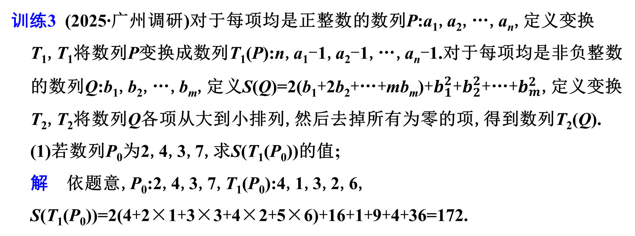
训练3 (2025·广州调研)对于每项均是正整数的数列P:a₁,a₂,…,a_{n},定义变换T₁,T₁将数列P变换成数列T₁(P):n,a₁-1,a₂-1,…,a_{n}-1.对于每项均是非负整数的数列Q:b₁,b₂,…,b_{m},定义S(Q)=2(b₁+2b₂+…+mb_{m})+$b_{1}^{2}$+$b_{2}^{2}$+…+$b_{m}^{2}$,定义变换T₂,T₂将数列Q各项从大到小排列,然后去掉所有为零的项,得到数列T₂(Q).
(1)若数列P₀为2,4,3,7,求S(T₁(P₀))的值;
解 依题意,P₀:2,4,3,7,T₁(P₀):4,1,3,2,6,
S(T₁(P₀))=2(4+2×1+3×3+4×2+5×6)+16+1+9+4+36=172.

Slide 31

(2)对于每项均是正整数的有穷数列P₀,令P_{k+1}=T₂(T₁(P_{k})),k∈N.
①探究S(T₁(P₀))与S(P₀)的关系;
②证明:S(P_{k+1})≤S(P_{k}).
解 ①记P₀:a₁,a₂,…,a_{n}(a₁,a₂,…,a_{n}∈N*),
T₁(P₀):n,a₁-1,a₂-1,…,a_{n}-1,
S(T₁(P₀))=2[n+2(a₁-1)+3(a₂-1)+…+(n+1)(a_{n}-1)]+n²+(a₁-1)²+(a₂-1)²+…+(a_{n}-1)²,
又S(P₀)=2(a₁+2a₂+3a₃+…+na_{n})+$a_{1}^{2}$+$a_{2}^{2}$+…+$a_{n}^{2}$,
所以S(T₁(P₀))-S(P₀)=2n+2a₁+2a₂+…+2a_{n}-4-6-…-2(n+1)+n²-2a₁-2a₂-…-2a_{n}+n
=n²+3n-$\frac{(2n+6)·n}{2}$=0,
所以S(T₁(P₀))=S(P₀).

Slide 32
②证明 设A是每项均为非负整数的数列a₁,a₂,…,a_{n},
当存在1≤i<j≤n,使得a_{i}≤a_{j}时,交换数列A的第i项与第j项得到数列B,
则S(B)-S(A)=2(ia_{j}+ja_{i}-ia_{i}-ja_{j})=2(i-j)(a_{j}-a_{i})≤0,所以S(B)≤S(A).
当存在1≤m<n,使得a_{m+1}=a_{m+2}=…=a_{n}=0时,若记数列a₁,a₂,…,a_{m}为C,
则S(C)=S(A),
因此S(T₂(A))≤S(A),从而对于任意给定的数列P₀,
由P_{k+1}=T₂(T₁(P_{k}))(k=0,1,2,…),S(P_{k+1})≤S(T₁(P_{k})),
由①知S(T₁(P_{k}))=S(P_{k}),
所以S(P_{k+1})≤S(P_{k}).

Slide 33
课时对点精练
KESHIDUIDIANJINGLIAN

Slide 34
1.(2025·重庆模拟)已知实数q≠0,定义数列{a_{n}}如下:
如果n=x₀+2x₁+2²x₂+…+2^{k}x_{k},x_{i}∈{0,1},i=0,1,2,…,k,则a_{n}=x₀+x₁q+x₂q²+…+x_{k}q^{k}.
(1)求a₇和a₈(用q表示);
解 因为7=1+2+2²,
所以a₇=1+q+q²,
因为8=2³,所以a₈=q³.

Slide 35

(2)令b_{n}=$a_{2^{n−1}}$,证明:$\begin{matrix}\text{n} \\ \text{∑} \\ \text{i}\text{=1}\end{matrix}$b_{i}=$a_{2^{n}−1}$;
证明 由数列{a_{n}}定义得:b_{n}=$a_{2^{n−1}}$=q^{n-1},
所以$\begin{matrix}\text{n} \\ \text{∑} \\ \text{i}\text{=1}\end{matrix}$b_{i}=1+q+q²+…+q^{n-1}.
而2^{n}-1=1+2+2²+…+2^{n-1},
所以$a_{2^{n}−1}$=1+q+q²+…+q^{n-1}=$\begin{matrix}\text{n} \\ \text{∑} \\ \text{i}\text{=1}\end{matrix}$b_{i}.

Slide 36

(3)若1<q<2,证明:对于任意正整数n,存在正整数m,使得a_{n}<a_{m}≤a_{n}+1.
证明 当1<q<2,由(2)可知,$a_{2^{n−1}}$无上界,故对任意a_{n},存在a_{m},使得a_{m}>a_{n}.
设m是满足a_{m}>a_{n}的最小正整数.
下面证明a_{m}≤a_{n}+1.
①若m-1是偶数,设m-1=2x₁+2²x₂+…+2^{k}x_{k},x_{i}∈{0,1},i=1,2,…,k,
则m=1+2x₁+2²x₂+…+2^{k}x_{k},
于是a_{m}=1+x₁q+x₂q²+…+x_{k}q^{k}=1+a_{m-1}.
因为a_{n}≥a_{m-1},所以a_{m}=1+a_{m-1}≤a_{n}+1.

Slide 37
②若m-1是奇数,
设m-1=1+2+2²+…+2^{l}+2^{l+2}x_{l+2}+…+2^{k}x_{k},
则a_{m}-a_{m-1}=q^{l+1}-(1+q+q²+…+q^{l})
=(q-1)(1+q+q²+…+q^{l})-(1+q+q²+…+q^{l})+1<1.
所以a_{m}<a_{m-1}+1≤a_{n}+1.
综上所述,对于任意正整数n,存在正整数m,使得a_{n}<a_{m}≤a_{n}+1.

Slide 38
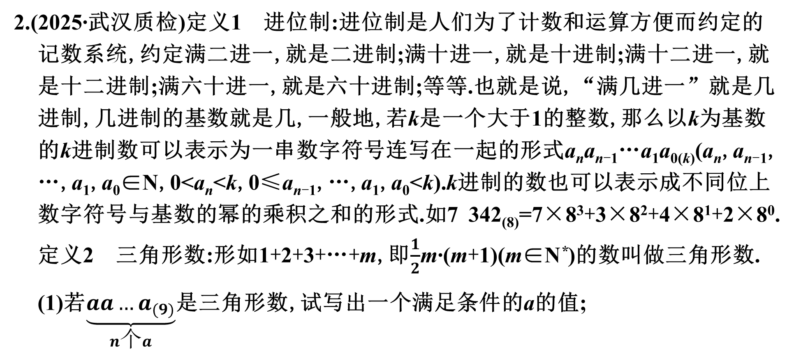
2.(2025·武汉质检)定义1 进位制:进位制是人们为了计数和运算方便而约定的记数系统,约定满二进一,就是二进制;满十进一,就是十进制;满十二进一,就是十二进制;满六十进一,就是六十进制;等等.也就是说,“满几进一”就是几进制,几进制的基数就是几,一般地,若k是一个大于1的整数,那么以k为基数的k进制数可以表示为一串数字符号连写在一起的形式a_{n}a_{n-1}…a₁a_{0(k)}(a_{n},a_{n-1},
…,a₁,a₀∈N,0<a_{n}<k,0≤a_{n-1},…,a₁,a₀<k).k进制的数也可以表示成不同位上数字符号与基数的幂的乘积之和的形式.如7 342₍₈₎=7×8³+3×8²+4×8¹+2×8⁰.
定义2 三角形数:形如1+2+3+…+m,即$\frac{1}{2}$m·(m+1)(m∈N*)的数叫做三角形数.
(1)若$\underset{n个a}{\underbrace{aa…a_{(9)}}}$是三角形数,试写出一个满足条件的a的值;

Slide 39
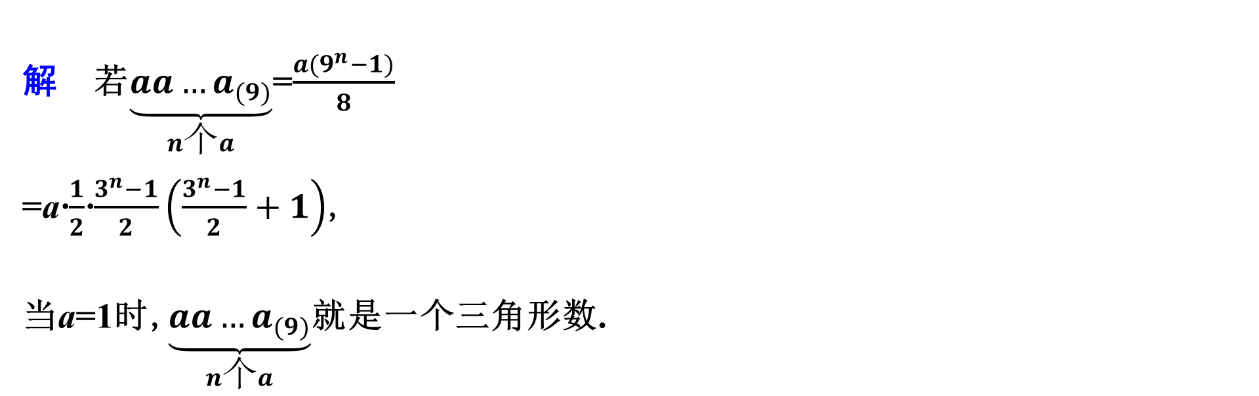
解 若$\underset{n个a}{\underbrace{aa…a_{(9)}}}$=$\frac{a(9^{n}−1)}{8}$
=a·$\frac{1}{2}$·$\frac{3^{n}−1}{2}\left(\frac{3^{n}−1}{2}+1\right)$,
当a=1时,$\underset{n个a}{\underbrace{aa…a_{(9)}}}$就是一个三角形数.

Slide 40

(2)若11111_{(k)}是完全平方数,求k的值;
解 11111_{(k)}=k⁴+k³+k²+k+1,
${\left(k^{2}+\frac{k}{2}\right)}^{2}$<k⁴+k³+k²+k+1<${\left(k^{2}+\frac{k}{2}+1\right)}^{2}$,
即${\left(k^{2}+\frac{k}{2}\right)}^{2}$<11111_{(k)}<${\left(k^{2}+\frac{k}{2}+1\right)}^{2}$.
若k是偶数,则k²+$\frac{k}{2}$和k²+$\frac{k}{2}$+1是两个连续正整数,所以上式不成立,则k是奇数.
所以11111_{(k)}=${\left(k^{2}+\frac{k+1}{2}\right)}^{2}$=k⁴+k³+k²+k+1.
解得k=3(舍负),即11111₍₃₎=3⁴+3³+3²+3+1=121=11².

Slide 41

(3)已知c_{n}=$\underset{n个1}{\underbrace{11…1_{(9)}}}$,设数列{c_{n}}的前n项和为S_{n},证明:当n>3时,S_{n}>$\frac{9n^{2}−7n}{2}$.
证明 由题意可知c_{n}=$\frac{9^{n}−1}{8}$,且n>3,
则S_{n}=$\frac{9+9^{2}+9^{3}+…+9^{n}}{8}$-$\frac{n}{8}$=$\frac{9}{64}$(9^{n}-1)-$\frac{n}{8}$=$\frac{9}{64}$[(1+8)^{n}-1]-$\frac{n}{8}$
>$\frac{9}{64}$($C_{n}^{0}$+$C_{n}^{1}$·8+$C_{n}^{2}$·8²-1)-$\frac{n}{8}$=$\frac{9}{64}$[8n+32n(n-1)]-$\frac{n}{8}$=$\frac{9n^{2}−7n}{2}$,
所以S_{n}>$\frac{9n^{2}−7n}{2}$.

Slide 42
3.(2024·北京海淀区模拟)约数,又称因数.它的定义如下:若整数a除以整数m (m≠0)除得的商正好是整数而没有余数,我们就称a为m的倍数,称m为a的
约数.设正整数a共有k个正约数,即为a₁,a₂,…,a_{k-1},a_{k}(a₁<a₂<…<a_{k}).
(1)当k=4时,若正整数a的k个正约数构成等比数列,请写出一个a的值;
解 当k=4时正整数a的4个正约数构成等比数列,
比如1,2,4,8为8的所有正约数,即a=8.

Slide 43

(2)当k≥4时,若a₂-a₁,a₃-a₂,…,a_{k}-a_{k-1}构成等比数列,求正整数a;
解 由题意可知a₁=1,a_{k}=a,a_{k-1}=$\frac{a}{a_{2}}$,a_{k-2}=$\frac{a}{a_{3}}$,
因为k≥4,依题意可知$\frac{a_{3}−a_{2}}{a_{2}−a_{1}}$=$\frac{a_{k}−a_{k−1}}{a_{k−1}−a_{k−2}}$,
所以$\frac{a_{3}−a_{2}}{a_{2}−a_{1}}$=$\frac{a−\frac{a}{a_{2}}}{\frac{a}{a_{2}}−\frac{a}{a_{3}}}$,化简可得(a₃-a₂)²=(a₂-1)²a₃,所以a₃=${\left(\frac{a_{3}−a_{2}}{a_{2}−a_{1}}\right)}^{2}$,
因为a₃∈N*,所以$\frac{a_{3}−a_{2}}{a_{2}−a_{1}}$∈N*,
因此可知a₃是完全平方数,由于a₂是整数a的最小非1因子,a₃是a的因子,且a₃>a₂,
所以a₃=$a_{2}^{2}$,
所以a₂-a₁,a₃-a₂,…,a_{k}-a_{k-1}为a₂-1,$a_{2}^{2}$-a₂,…,$a_{2}^{k−1}$-$a_{2}^{k−2}$,所以a=$a_{2}^{k−1}$,k≥4.

Slide 44

(3)记A=a₁a₂+a₂a₃+…+a_{k-1}a_{k},求证:A<a².
证明 由题意知a₁a_{k}=a,a₂a_{k-1}=a,…,
a_{i}a_{k+1-i}=a,…,(1≤i≤k),
所以A=$\frac{a^{2}}{a_{k−1}a_{k}}$+$\frac{a^{2}}{a_{k−2}a_{k−1}}$+…+$\frac{a^{2}}{a_{1}a_{2}}$,
因为$\frac{1}{a_{1}a_{2}}$≤$\frac{a_{2}−a_{1}}{a_{1}a_{2}}$=$\frac{1}{a_{1}}$-$\frac{1}{a_{2}}$,…,$\frac{1}{a_{k−1}a_{k}}$≤$\frac{a_{k}−a_{k−1}}{a_{k−1}a_{k}}$=$\frac{1}{a_{k−1}}$-$\frac{1}{a_{k}}$,
所以A=$\frac{a^{2}}{a_{k−1}a_{k}}$+$\frac{a^{2}}{a_{k−2}a_{k−1}}$+…+$\frac{a^{2}}{a_{1}a_{2}}$
=a²$\left(\frac{1}{a_{k−1}a_{k}}+\frac{1}{a_{k−2}a_{k−1}}+…+\frac{1}{a_{1}a_{2}}\right)$

Slide 45

≤a²$\left(\frac{1}{a_{1}}−\frac{1}{a_{2}}+\frac{1}{a_{2}}−\frac{1}{a_{3}}+…+\frac{1}{a_{k−1}}−\frac{1}{a_{k}}\right)$
=a²$\left(\frac{1}{a_{1}}−\frac{1}{a_{k}}\right)$,
因为a₁=1,a_{k}=a,所以$\frac{1}{a_{1}}$-$\frac{1}{a_{k}}$<1,
所以A≤a²$\left(\frac{1}{a_{1}}−\frac{1}{a_{k}}\right)$<a²,
即A<a².

Slide 46
4.(2024·南通调研)设有穷数列{a_{n}}的项数为m(m≥2),若正整数k(2≤k≤m)满足∀n<k,a_{n}>a_{k}则称k为数列{a_{n}}的“min点”.
(1)若a_{n}=(-1)^{n}(2n-3)(1≤n≤5),求数列{a_{n}}的“min点”;
解 因为a₁=1,a₂=1,a₃=-3,a₄=5,a₅=-7,
所以数列{a_{n}}的“min点”为3,5.

Slide 47

(2)已知有穷等比数列{a_{n}}的公比为2,前n项和为S_{n},若数列$\left\{S_{n}+\frac{1}{S_{n}}\right\}$存在“min点”,求正数a₁的取值范围;
解 依题意,S_{n}=$\frac{a_{1}(1−2^{n})}{1−2}$=a₁(2^{n}-1),
因为数列$\left\{S_{n}+\frac{1}{S_{n}}\right\}$存在“min点”,
所以存在n(n≥2),使得S_{n}+$\frac{1}{S_{n}}$<a₁+$\frac{1}{a_{1}}$,
所以a₁(2^{n}-1)+$\frac{1}{a_{1}(2^{n}−1)}$<a₁+$\frac{1}{a_{1}}$,即a₁(2^{n}-2)<$\frac{1}{a_{1}}$·$\frac{2^{n}−2}{2^{n}−1}$.

Slide 48

因为n≥2,所以2^{n}-2>0,所以$a_{1}^{2}$<$\frac{1}{2^{n}−1}$.
又当n=2时,$\frac{1}{2^{n}−1}取最大值\frac{1}{3}$,所以$a_{1}^{2}$<$\frac{1}{3}$,
又a₁>0,所以0<a₁<$\frac{\sqrt{3}}{3}$.
当0<a₁<$\frac{\sqrt{3}}{3}$,有S₂+$\frac{1}{S_{2}}$<S₁+$\frac{1}{S_{1}}$,
所以数列$\left\{S_{n}+\frac{1}{S_{n}}\right\}$存在“min点”,
所以a₁的取值范围为$\left(0,\frac{\sqrt{3}}{3}\right)$.

Slide 49

(3)若a_{n}≥a_{n-1}-1(2≤n≤m),数列{a_{n}}的“min点”的个数为p,证明:a₁-a_{m}≤p.
证明 ①若a_{n}≥a₁(n≥2),则数列{a_{n}}不存在“min点”,即p=0.
由a_{m}-a₁≥0,得a₁-a_{m}≤0,所以a₁-a_{m}≤p.
②若存在a_{n},使得a_{n}<a₁.
下证数列{a_{n}}有“min点”.
证明:若a₂<a₁,则2是数列{a_{n}}的“min点”;
若a₂≥a₁,因为存在a_{n},使得a_{n}<a₁,
所以设数列{a_{n}}中第1个小于a₁的项为$a_{n_{1}}$,
则$a_{n_{1}}$<a₁≤a_{i}(2≤i≤n₁-1),

Slide 50

所以n₁是数列{a_{n}}的第1个“min点”.
综上,数列{a_{n}}存在“min点”.
不妨设数列{a_{n}}的“min点”由小到大依次为n₁,n₂,n₃,…,n_{p},
则$a_{n_{i+1}}是a_{n_{i}}$,$a_{n_{i}+1}$,$a_{n_{i}+2}$,…,$a_{n_{i+1}−1}$,$a_{n_{i+1}}$中第1个小于$a_{n_{i}}$的项,
故$a_{n_{i}}$-$a_{n_{i+1}}$≤$a_{n_{i+1}−1}$-$a_{n_{i+1}}$,
因为a_{n}≥a_{n-1}-1(2≤n≤m),
所以a_{n-1}-a_{n}≤1,
所以$a_{n_{i+1}−1}$-$a_{n_{i+1}}$≤1,所以$a_{n_{i}}$-$a_{n_{i+1}}$≤1.

Slide 51
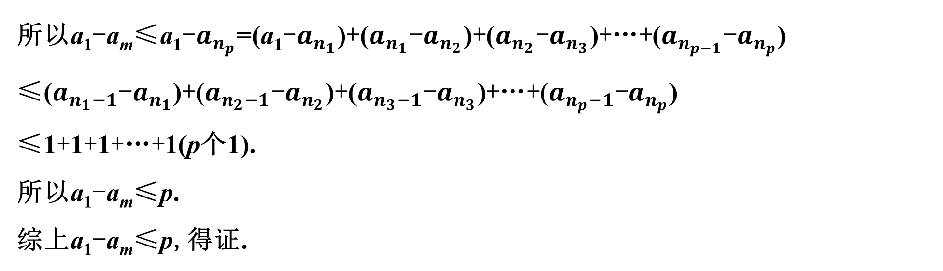
所以a₁-a_{m}≤a₁-$a_{n_{p}}$=(a₁-$a_{n_{1}}$)+($a_{n_{1}}$-$a_{n_{2}}$)+($a_{n_{2}}$-$a_{n_{3}}$)+…+($a_{n_{p−1}}$-$a_{n_{p}}$)
≤($a_{n_{1}−1}$-$a_{n_{1}}$)+($a_{n_{2}−1}$-$a_{n_{2}}$)+($a_{n_{3}−1}$-$a_{n_{3}}$)+…+($a_{n_{p}−1}$-$a_{n_{p}}$)
≤1+1+1+…+1(p个1).
所以a₁-a_{m}≤p.
综上a₁-a_{m}≤p,得证.

